Slide 1
네트워크프로그래밍-10주 과제 제출 용
1692136
이준복

Slide 2
10주 과제
과제1 : game_client1, 2, 3 실습 (화면 제출)
과제2 : JavaGameClient/Server (Drawing 공유) 실습
배경 Image 변경해서 실습하고 화면 제출
도전과제 : JavaGameClient/Server Drawing 기능 추가
Dot 대신 Line 그리기
또는 Drawing 메뉴 선택(Dot, Line, Rectangle, Circle 등등)
Color 선택하기
지우개 기능
기타 Idea
Drawing 창을 별도로 띄우기
스크롤바 사용, 화면 줌인, 줌아웃
이미지 저장하기
과제3 : 텀프로젝트 설계서 제출

Slide 3
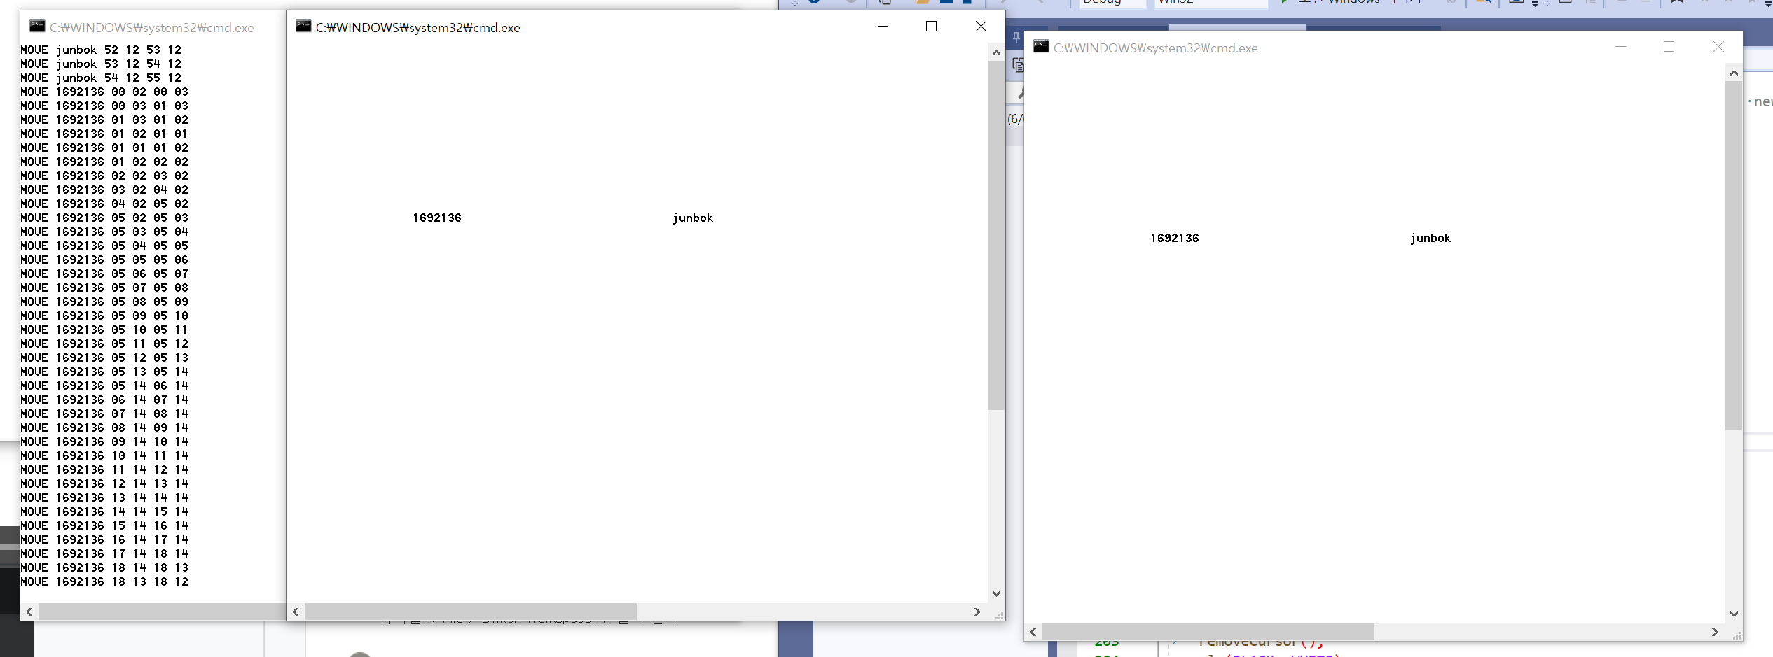
game_client1 실습화면

Slide 4
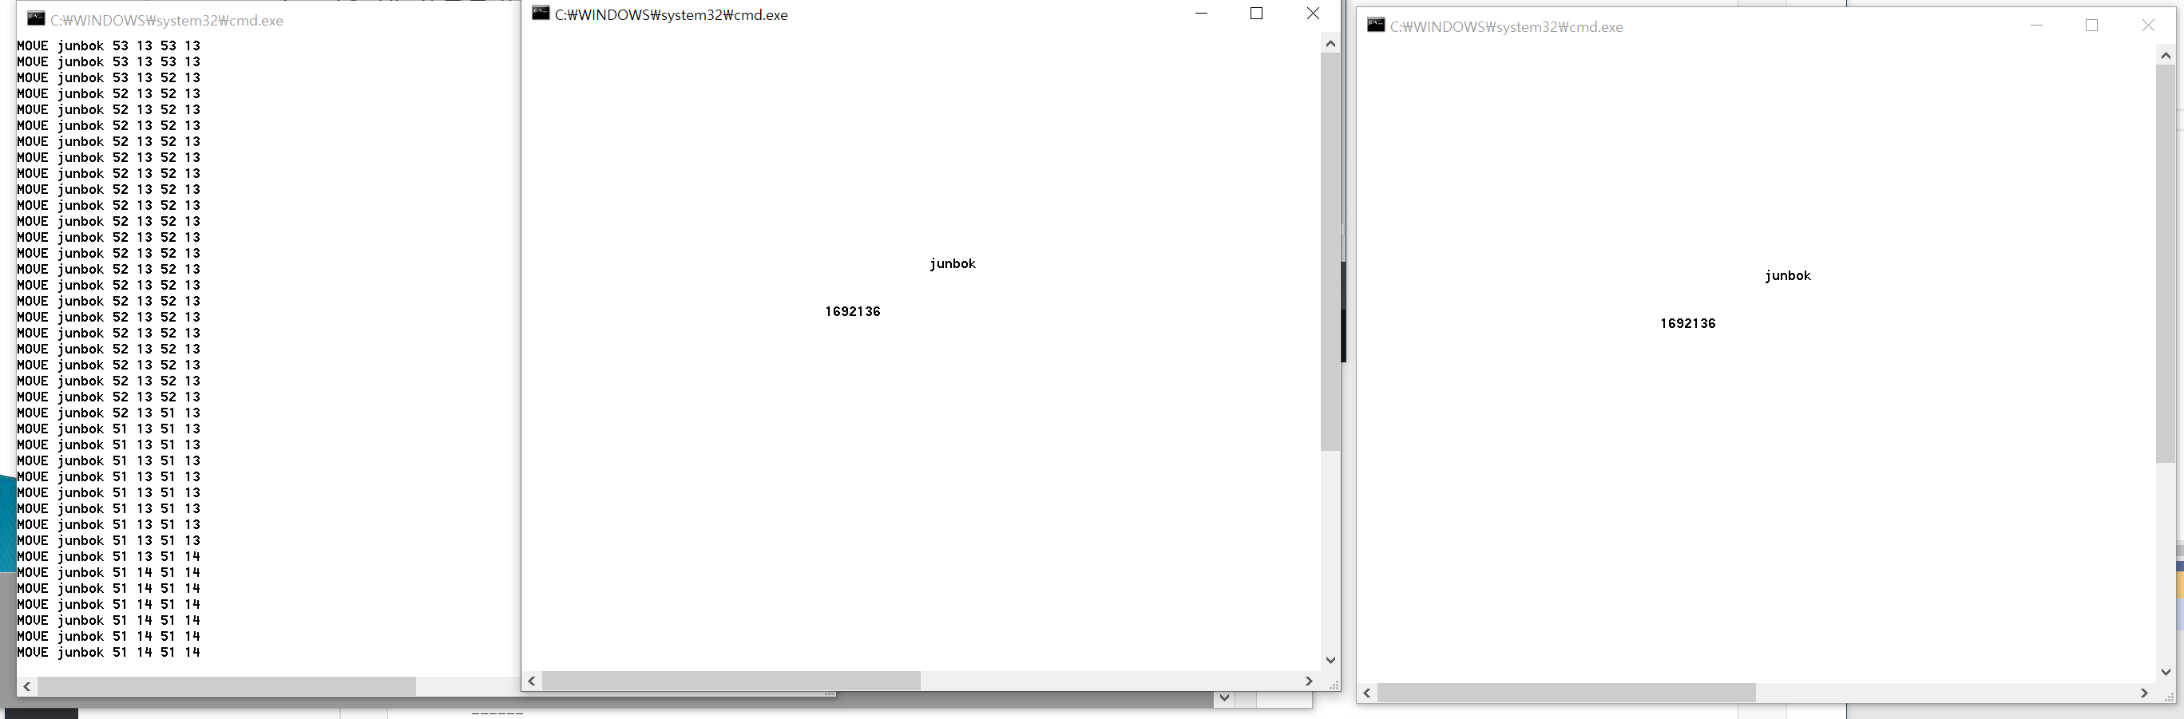
game_client2 실습화면

Slide 5
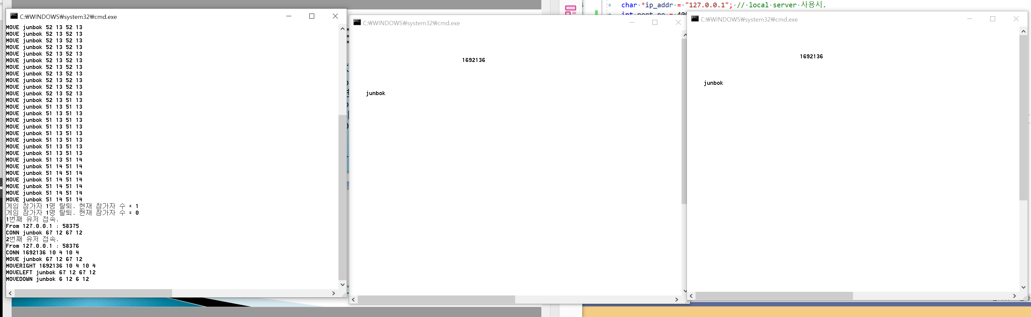
game_client3 실습화면

Slide 6
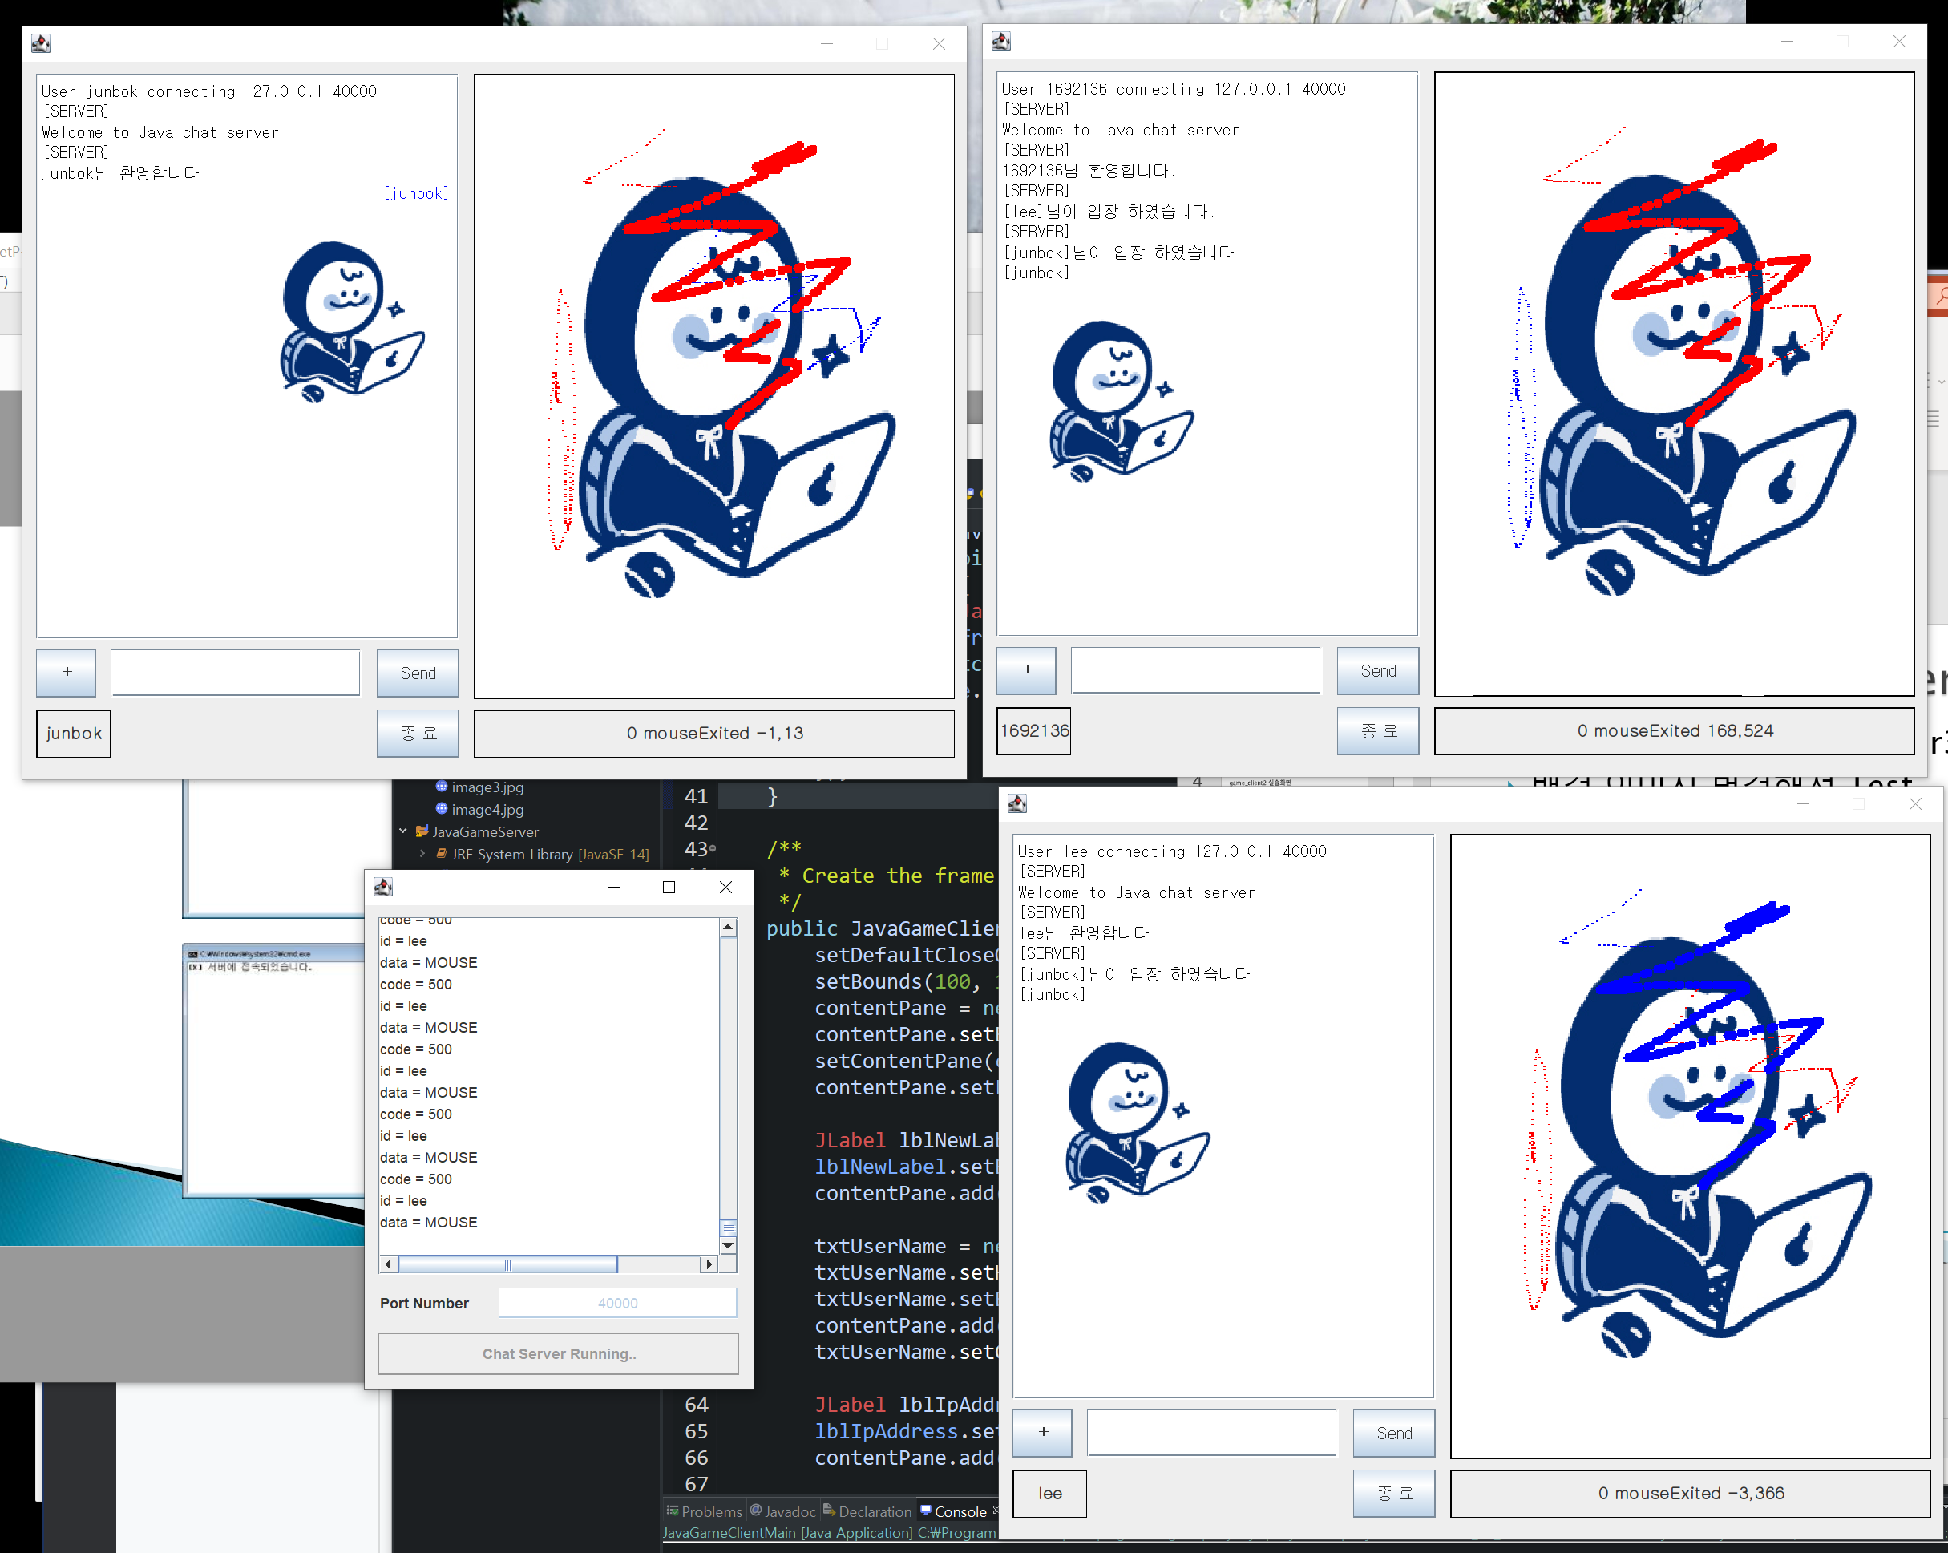
과제2 : JavaGameClient/Server 실습화면

Slide 7
도전과제: JavaGameClient/Server 기능추가 화면
Dot 대신 Line 그리기
또는 Drawing 메뉴 선택(Dot, Line, Rectangle, Circle 등등)
Color 선택하기
지우개 기능
기타 Idea

Slide 8
과제 3 : 텀프로젝트 설계서
프로젝트 제목
한성대톡
팀원 (2명인 경우 모두)
1692136 이준복 컴퓨터공학부
기능 (예)
이모티콘
파일전송
채팅내역저장
기타

Slide 9
예상 화면
친구
목록
유저이름
사진
프로필
사진
채팅방목록
친구 목록
유저이름
사진
유저이름
유저이름
사진
유저이름
사진
확인
유저이름
사진

Slide 10
예상 화면
친구
목록
채팅내용
채팅방 목록
유저이름
채팅방목록
유저이름
유저이름
유저이름
유저이름
유저이름
+
입력
send

Slide 11
텀프로젝트 설계서(계속)
시스템 구성도
Client/Server 구성도를 그림으로 표시 (기존 강의노트 시스템 구성도 참고)
시스템 흐름도 (기존 강의 노트 프로토콜 흐름도 참고)
프로토콜 흐름을 그림으로 표시
기존 강의노트 프로토콜 설명 방식과 비슷하게
예상 프로토콜들

Slide 12
시스템구성도 (예)
채팅참가요청
connect()
select()
Chat
ClientN+1
Chat
Server
(1) Read One
accept()
(4) 화면출력
printf
recv()
send()
(2) Send to server include recv_id
(2) Write One by recv_id
(3) Recv from server
printf()
send()
recv()
recv()
recv()
Chat
Client1
Chat
Client2
Chat
Client3
recv()
Chat
ClientN
(1) Read keyboard
fgets()

Slide 13
시스템흐름도 (예)
chat_client
(user1)
chat_client
(user2)
chat_server
id 입력 후
로그인
100 user1 Login
500 userlist
500 userlist
친구목록 update
친구목록 update
200 user1 Hello
Hello
user1 : Hello
300 user2 Hi.jpg
User2: Hi.jpg
Hi.jpg
400 user1 Logout
로그아웃
500 userlist
친구목록 update

Slide 14
예상 프로토콜들 (예)
Protocol | 용도/내용 | 방향
100 | Login | Client → Server
200 | 채팅 Message | Client → Server → Client
300 | Image | Client → Server → Client
400 | Logout | Client → Server
500 | Userlist | Client → Server → Client
600 | Emoticon | Client → Server → Client

